Slide 1


Introduction of Information Technology

Slide 2
DASAR SISTEM KOMPUTER

Slide 3
Data
Input Proses Output
Data Proses (Olah) Informasi

Slide 4
SATUAN DATA
B = bita (byte)
kB = kilobita (kilobyte)
MB = megabita (megabyte)
GB = gigabita (gigabyte)
TB = terabita (terabyte)
PB = petabita (petabyte)
EB = eksabita (exabyte)
ZB = zetabita (zettabyte)

Slide 5
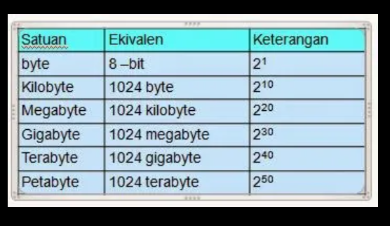

Slide 6
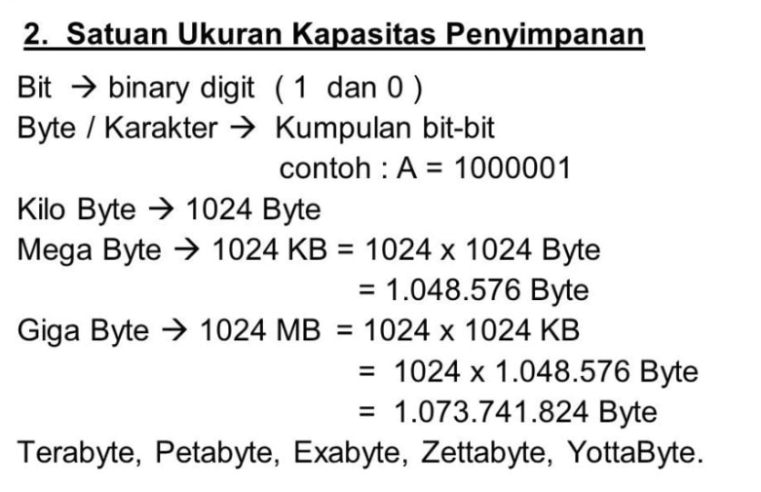

Slide 7
Sistem Bilangan
Sistem bilangan Desimal menggunakan angka 0 sampai 9
Sistem bilangan biner hanya menggunakan angka 0 dan 1
Sistem bilangan Oktal hanya menggunakan angka 0 dan 7

Slide 8
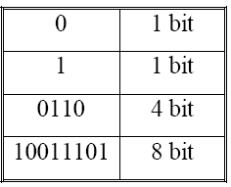
Tabel Sistem Bilangan Biner

Slide 9
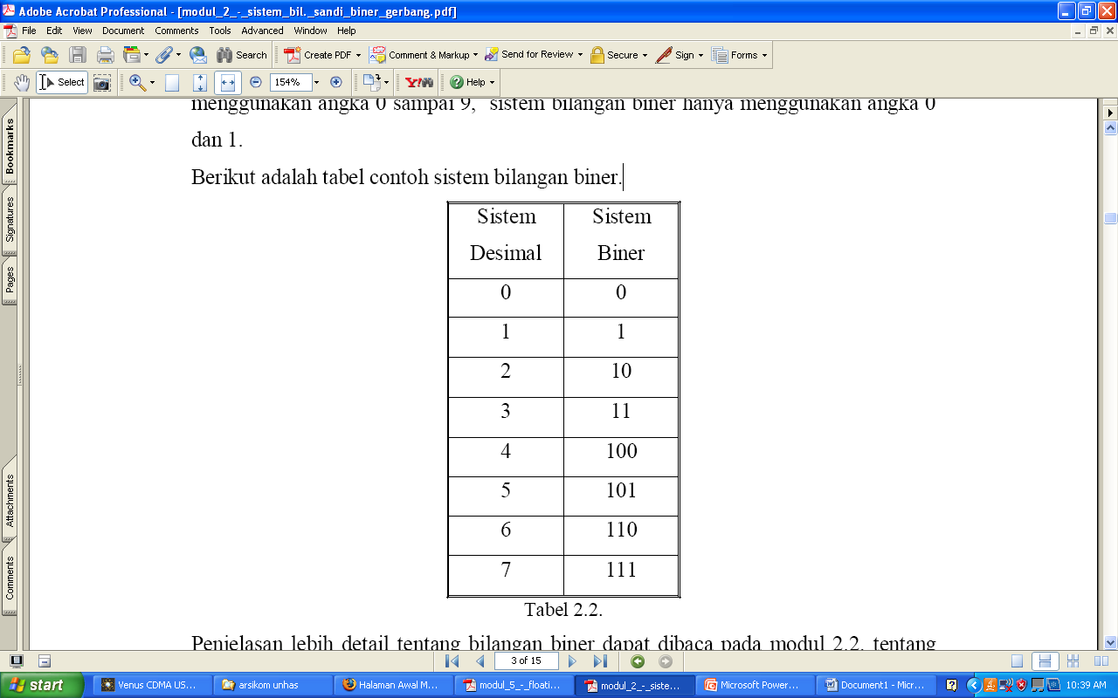
tabel contoh sistem bilangan biner.

Slide 10
BILANGAN DESIMAL
Representasi
D_{n}..D₂D₁D₀ , D₋₁ D₋₂..D_{m}
= D_{n} x 10^{n}+ D₂ x 10²+D₁ x 10¹ +D₀ x 10⁰ +D₋₁ x 10⁻¹ + D₋₂ x 10⁻² +D_{m} x 10^{m}
Contoh:
123 = 1x 10² +2 x 10¹ +3 x 10⁰
= 100 + 20 + 3 = 123

Slide 11
Bilangan Biner
Representasi
B_{n}..B₂ B₁ B₀ , B₋₁ B₋₂..B_{m}
= B_{n} x 2^{n}+ B₂ x 2²+ B₁ x 2¹+ B₀ x 2⁰+ B₋₁ x 2⁻¹+ B₋₂ x ²⁻¹ +B_{m} x 2^{m}
Contoh:
111₂ = 1 x 2² +1 x 2¹ +1 x 2⁰
= 4 + 2+ 1 = 7₁₀
Positional value 2² 2¹ 2⁰

Slide 12
Konversi Desimal ke biner
Contoh: Konersi 179₁₀ ke biner:
179 / 2 = 89 sisa 1 (LSB)
/ 2 = 44 sisa 1
/ 2 = 22 sisa 0
/ 2 = 11 sisa 0
/ 2 = 5 sisa 1
/ 2 = 2 sisa 1
/ 2 = 1 sisa 0
/ 2 = 0 sisa 1 (MSB)
⇒ 179₁₀ = 10110011₂

Slide 13
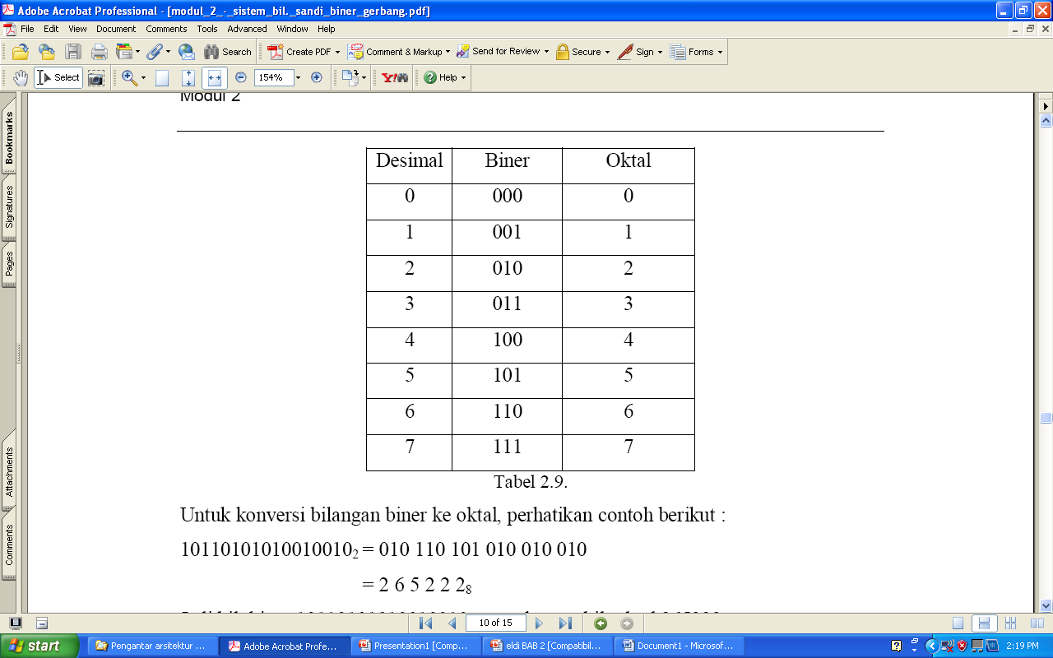
Bilangan Oktal
Bilangan oktal disebut bilangan basis 8, artinya ada 8 simbol yang mewakili bilangan ini

Slide 14
Bilangan Oktal
Representasi
O_{n}..O₂ O₁ O₀ O₋₁ O₋₂..O_{m}
= O_{n} x 8^{n} + O₂ x 8² + O₁ x 8¹ + O₀ x 8⁰ + O₋₁ x 8⁻¹ + O₋₂ x 8⁻² + O_{m} x 8^{m}
Contoh:
567₈ = 5 x 8² + 6 x 8¹ + 7 x 8⁰
= 320 + 48 + 7
= 375₁₀

Slide 15
KONVERSI BILANGAN OKTAL
Desimal ke Oktal
Bagi bilangan decimal dengan 8, tulis sisa pembagian, lanjutkan pembagian sampai tidak bisa dibagi lagi.
Tulis hasil pembagian tersebut mulai dari sisa pembagian pertama sampai dengan sisa pembagian terahir.
Contoh:
266 / 8 = 33 sisa = 2
33/8 = 4 sisa = 1
Jadi 266₁₀ = 412₈

Slide 16
KONVERSI BILANGAN OKTAL
Biner ke Oktal
Konversi bilangan biner ke octal bisa dilakukan dengan mengelompokan bilangan biner mulai dari LSB. Setiap kelompok terdiri dari 3 bit, kemudian konversikan setiap kelompok ke bilangan octal.
Contoh:
100111010 = 100 111 010
4 7 2₈

Slide 17
end

